Slide 1
DELAB Intern Ahn Sung Hyun
Vision Transformer
<2022/07/22>
DELAB

Slide 2
PT
1. Introduce
2. Architecture
3. Training Method
4. Experiments
DELAB

Slide 3
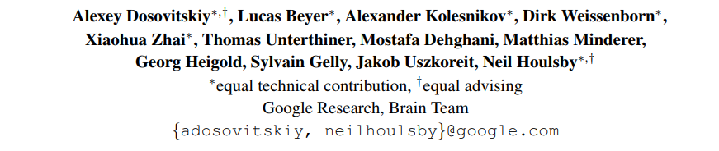
Introduce
ㆍAn Image is Worth 16x16 Words: Transformers for Image Recognition at Scale
ㆍ2021년 ICLR에 Accept된 논문
ㆍGoogle Research Team에서 ViT라고 불리는 모델을 제안한 논문
ㆍViT: Vision Transformer
DELAB

Slide 4
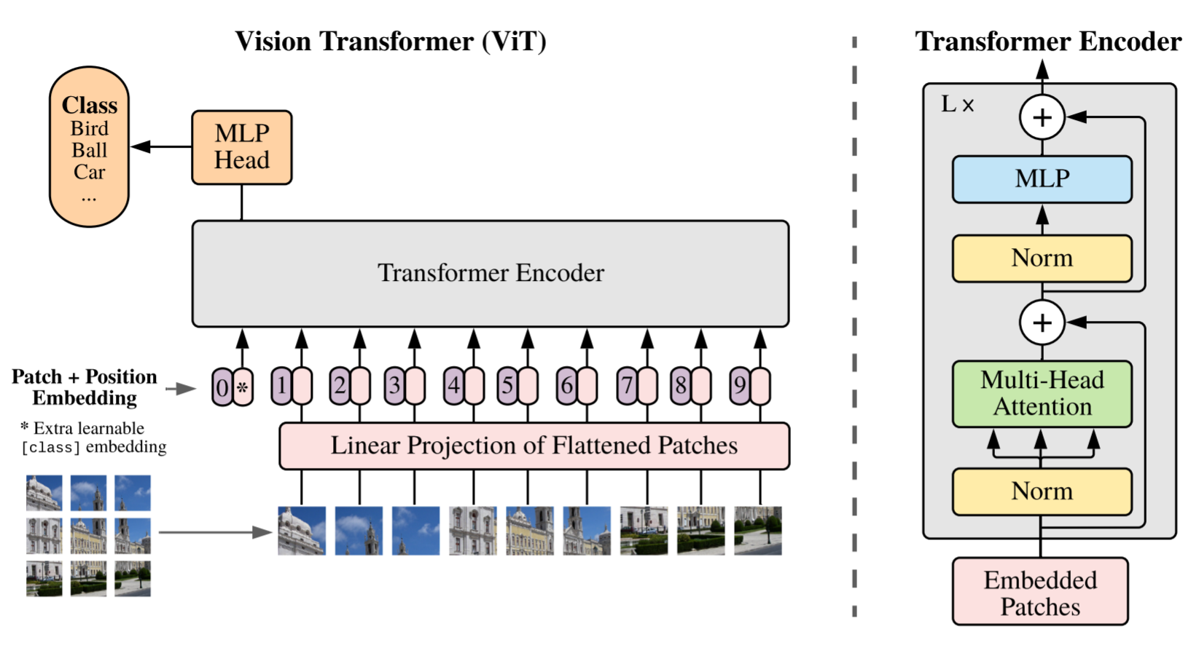
Introduce
ㆍViT
ㆍ이미지 분야에서 Attention 기법을 사용할 경우 대부분 CNN과 함께 사용되거나 전체 CNN 구조를 유지하면서 CNN의 특정 구성 요소를 대체하는데 사용됨
ㆍCNN에 의존하지 않고 이미지 패치의 시퀀스를 입력 값으로 사용하는 Transformer 모델
DELAB

Slide 5
Introduce
ㆍViT의 장점
ㆍTransformer 구조를 거의 그대로 사용하므로 확장성이 좋다
ㆍLarge Scale 학습에서 매우 우수한 성능을 보인다 (CNN 성능을 능가함)
ㆍTransfer Learning 시 CNN보다 적은 계산 리소스를 사용한다
ㆍViT의 단점
ㆍInductive bias의 부족으로 인해 CNN보다 데이터가 많이 요구된다
ㆍAttention(이미지 전체에서 어느 부분을 주의 깊게 봐야 되는지를 나타내는 기술) -> locality 따위의 가정이 없음 -> 전체적인 부분에서 특징을 찾아야 됨
ㆍ중간 사이즈인 ImageNet을 학습에 사용할 경우 ResNet보다 성능이 낮게 나왔음
DELAB

Slide 6
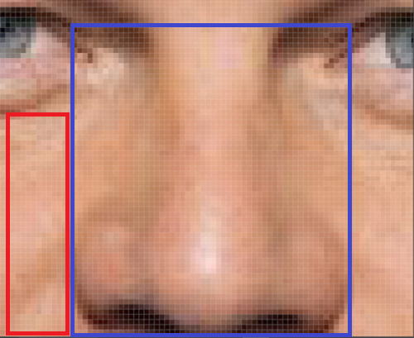
Introduce
ㆍInductive bias
ㆍ학습자가 처음보는 입력에 대한 출력을 예측하기 위해 사용하는 일련의 가정
ㆍCNN은 locality와 translation equivariance를 가정함
ㆍlocality
ㆍconvolution 연산을 할 때 이미지의 특정 영역만 보고도 그 안에서 특징을 추출할 수 있다
ㆍex) 얼굴 이미지가 입력으로 들어왔을 때 ‘코’의 특징은 코 주변 영역 만으로 찾을 수 있음
DELAB

Slide 7
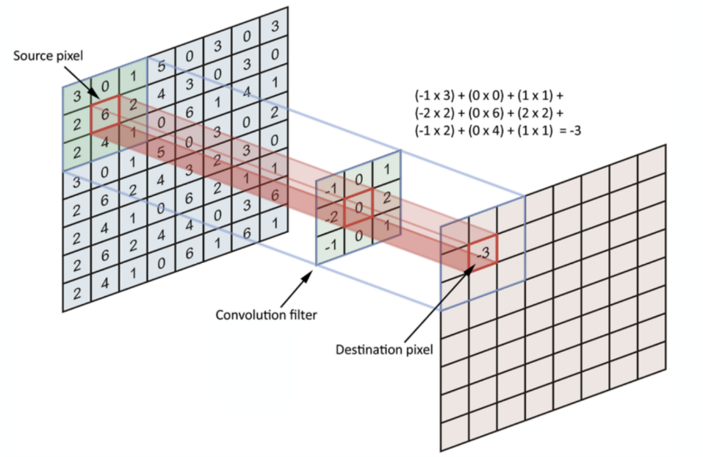
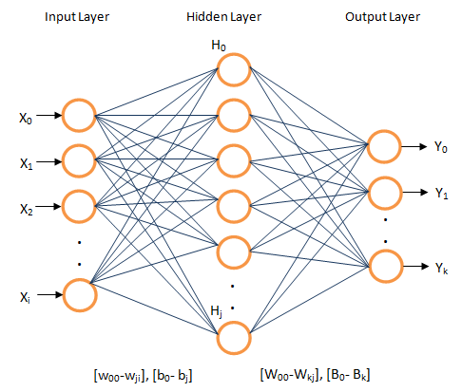
Introduce
ㆍInductive bias
ㆍ학습자가 처음보는 입력에 대한 출력을 예측하기 위해 사용하는 일련의 가정
ㆍCNN은 locality와 translation equivariance를 가정함
ㆍtranslation equivariance
ㆍ입력 위치가 변하면 출력도 동일한 위치로 변환되어 나온다
ㆍex) ‘동물의 귀’가 좌측 상단 -> Feature 위치도 좌측 상단, ‘동물의 귀’가 우측 하단 -> Feature 위치도 우측 하단
DELAB

Slide 8
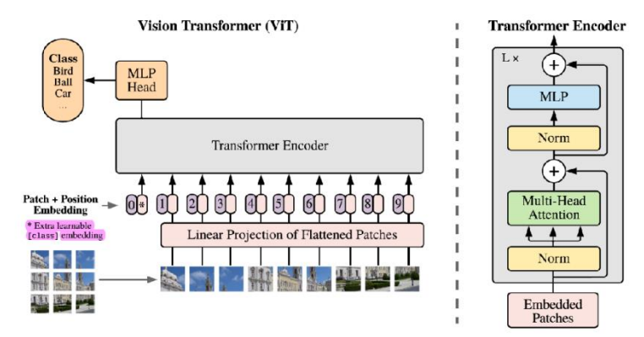
Architecture
ㆍVision Transformer (ViT)
ㆍTransforemr의 Encoder를 가져와서 사용 -> 이미지 패치들을 시퀀스 형태로 나열한 뒤 입력으로 줌
ㆍ클래스를 예측하는 ‘클래스 토큰’ 이 추가됨
Transformer의 입력 방식
Sentence -> [[1,0,0,0,0,…],
(4 sequence) [0,1,0,0,0,…],
[0,0,1,0,0,…],
[0,0,0,1,0,…]]
Image -> [[32,10,50,41,100,…],
(4 patches) [20,110,12,0,111,…],
[1,2,101,164,113,…],
[15,16,16,21,255,…]]
DELAB

Slide 9
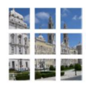
Architecture
ㆍVision Transformer (ViT)
ㆍStep 1. 이미지(x)가 있을 때, 이미지를 PxP 크기의 패치 N개로 분할하여 패치 시퀀스 모음(x_{p})을 구축한다
ㆍ이미지 x: C (채널 수) x H (높이) x W (너비)
ㆍ패치 모음 x’: N (패치 수) x P (패치 크기) x P (패치 크기) x C (채널 수)
ㆍ패치 시퀀스 모음 x_{p}: N (패치 수) x P²C (flattened patch)
DELAB

Slide 10
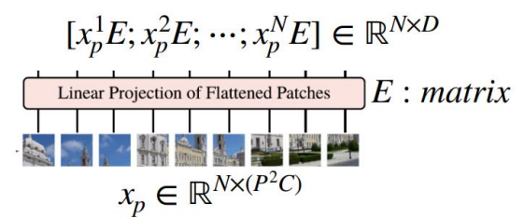
Architecture
ㆍVision Transformer (ViT)
ㆍStep 2. Linear Projection을 통해 x_{p}의 각 패치를 D차원으로 변환한다 (Embedding)
ㆍ임베딩 필터 E: P²C x D (사용자가 지정한 차원)
ㆍ패치 시퀀스 모음 x_{p} (Nx(P²C)) -- Embedding --> 패치 임베딩 모음 x_{p}E (NxD)
DELAB

Slide 11
Architecture
ㆍVision Transformer (ViT)
ㆍStep 3. x_{p}E에 class token을 추가하고 Positional Embedding 을 진행한다
ㆍclass token: 학습 가능한 벡터로써 Encoder를 거쳐서 나왔을 때, 이미지에 대한 Representation Vector 역할을 수행한다.
ㆍ클래스 토큰 x_{cls}: 1 x D
ㆍ위치 임베딩 필터 E_{pos}: (N+1) x D
ㆍ패치 임베딩 모음 x_{p}E ((N+1) x D) -- Positional Embedding --> 위치 정보가 포함된 패치 임베딩 모음 z₀ ((N+1) x D)
DELAB

Slide 12
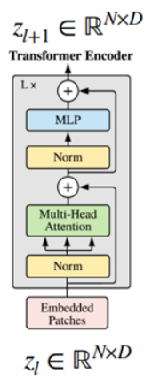
Architecture
ㆍVision Transformer (ViT)
ㆍStep 4. z₀를 Encoder Layer의 input으로 넣어 Attention을 수행한다 (L:12)
z_{l}⁰
μ₀ ,σ₀
z_{l}¹
μ₁ ,σ₁
…
z_{l}^{n}
μ_{n} ,σ_{n}
LN(z_{l}) = Γ(z_{l}- μ_{l} / σ_{l}) + β
LN(z_{l}) = Γ(z_{l}- μ_{i} / √(σ_{i}²+10⁻³)) + β
ㆍMSA: Multi-Head Self Attention
ㆍLN: Layer Norm
DELAB

Slide 13
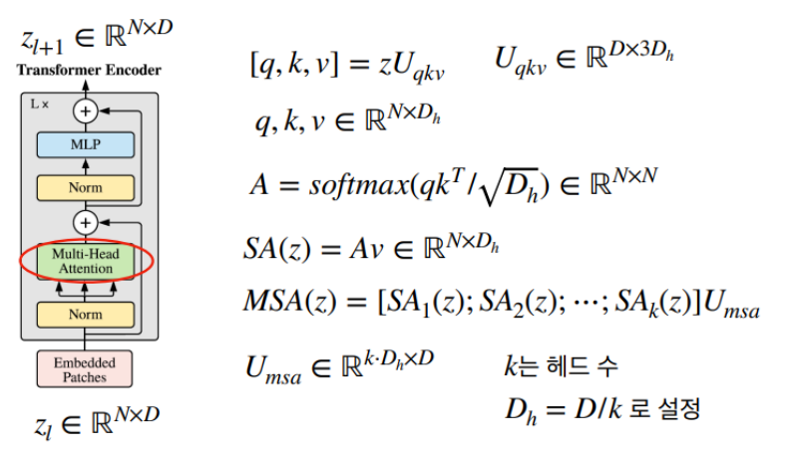
Architecture
ㆍVision Transformer (ViT)
ㆍMulti-Head Self Attention (MSA)
DELAB

Slide 14
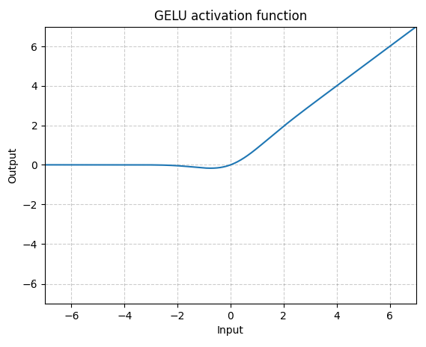
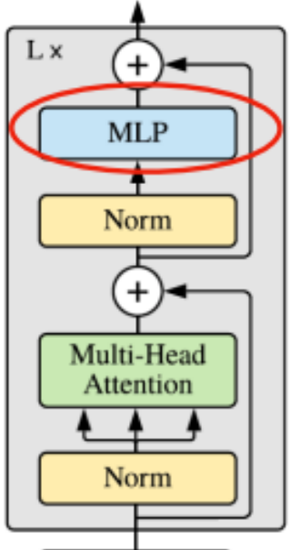
Architecture
ㆍVision Transformer (ViT)
ㆍMulti Layer Perceptron (MLP)
FC층 2개, GELU 사용
ㆍGELU: Gaussian Error Linear Unit
DELAB

Slide 15
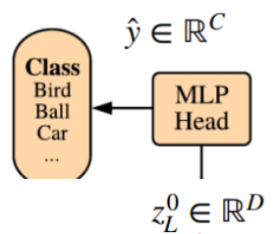
Architecture
ㆍVision Transformer (ViT)
ㆍStep 5. MLP에 Image Representation인 class token을 넣어 이미지의 class를 분류함
ㆍ인코더 출력 Z_{L}: (N+1) x D
ㆍ클래스 토큰 Z_{L}⁰: 1xD
ㆍ분류 예측치 y^: 1xC
DELAB

Slide 16
Training Method
ㆍTraining
ㆍLarge 데이터셋으로 사전 학습 -> 더 작은 데이터 셋에 대해 Transfer Learning을 적용
ㆍImageNet-21k or JFT (pre-trained) -> CIFAR10, ImageNet-Real (fine-tuning)
Pre-train
optimizer | Adam
Scheduling | Linear Learning rate decay
Weight decay | 0.1
Batch Size | 4096
Etc | Label Smoothing, Early Stopping
Fine-tuning
optimizer | SGD Momentum
Scheduling | Cosine Learning rate decay
Batch Size | 512
Image Resize | 384 (base)
DELAB

Slide 17
Training Method
ㆍTraining
ㆍModel Scailing을 적용해 총 세 가지 모델을 제작
ㆍViT-H/16의 resolution: 512, ViT-H/14의 resolution: 518
DELAB

Slide 18
Experiments
ㆍResults
ㆍJFT Dataset으로 pre-train한 결과 CNN 모델보다 성능이 좋음 (large scale training trumps inductive bias)
ㆍTraining Time이 CNN 계열보다 훨씬 적음
DELAB

Slide 19
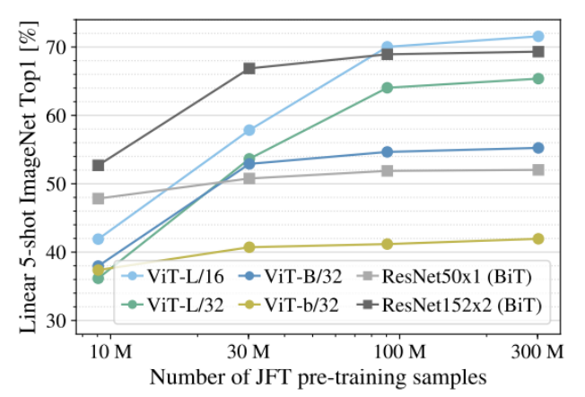
Experiments
ㆍAnalysis
ㆍCNN과는 달리 ViT는 데이터 셋의 크기에 영향을 많이 받는다.
DELAB

Slide 20
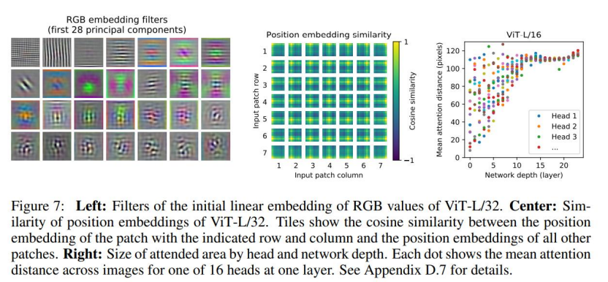
Experiments
ㆍAnalysis
ㆍ학습된 모델을 분석한 결과 (Embedding Filter E, Position Embedding Filter E_{pos}, depth-attention distance)
DELAB

Slide 21
Experiments
ㆍAnalysis
ㆍEmbedding Filter E
ㆍ패치 시퀀스 모음 -- Embedding --> 패치 임베딩 모음
컬러 영상(CxPxP) D개 중 28개를 시각화
ㆍViT의 첫 번째 Layer를 시각화 -> CNN의 low level과 비슷한 그림이 나타남 -> 학습이 잘 됨
DELAB

Slide 22
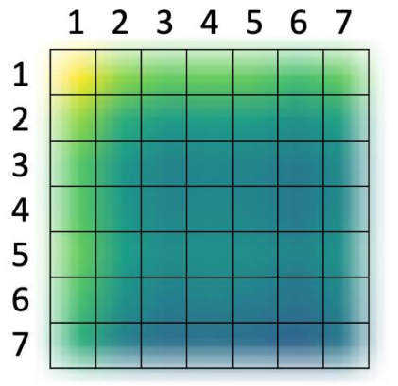
Experiments
ㆍAnalysis
ㆍPosition Embedding Filter E_{pos} Similarity
ㆍ패치 임베딩 모음 -- Positional Embedding --> 위치 정보가 포함된 패치 임베딩 모음
(N:49)
Similarity((1,1),(1,1)) ~ Similarity((1,1),(1,7))
Similarity((1,1),(2,1)) ~ Similarity((1,1),(2,7))
Similarity((1,1),(7,1)) ~ Similarity((1,1),(7,7))
ㆍ자신과 가까운 패치는 유사도가 높고 먼 패치는 유사도가 낮음 -> E_{pos}가 잘 학습됨
DELAB

Slide 23
Experiments
ㆍAnalysis
ㆍNetwork depth - Attention distance
0.3 | 0.6 | 0.2 | 0 | 0
0.6 |  | 0.6 | 0 | 0
0.2 | 0.7 | 0.3 | 0 | 0
0 | 0 | 0 | 0 | 0
0 | 0 | 0 | 0 | 0
0.3 | 0.6 | 0.2 | 0.05 | 0.01
0.6 |  | 0.6 | 0.1 | 0.01
0.2 | 0.7 | 0.3 | 0.05 | 0.01
0.19 | 0.23 | 0.1 | 0.03 | 0.01
0.01 | 0.01 | 0.01 | 0.01 | 0.01
Attention Score Map
Distance가
작은 경우
Distance가
큰 경우
ㆍdepth가 작을 때는 distance가 큰 head와 작은 head들이 모두 존재함
ㆍdepth가 클 때는 distance가 큰 head들만 존재함
ㆍNetwork가 깊을수록 이미지의 전체적인 부분을 잘 파악함 (CNN과 유사함)
DELAB

Slide 24
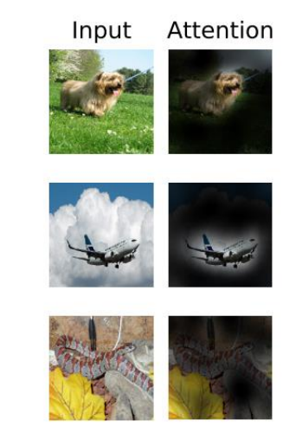
Experiments
ㆍAttention
ㆍ이미지 전체에서 어느 부분을 주의 깊게 봐야 되는지를 나타내는 기술
DELAB

Slide 25
References
ㆍViT Paper
ㆍhttps://arxiv.org/pdf/2010.11929.pdf
ㆍ[Paper Review] ViT: An Image is Worth 16x16 Words:Transformers for Image Recognition at Scale
ㆍhttps://www.youtube.com/watch?v=0kgDve_vC1o&t=83s
ㆍPR-281: An Image is Worth 16x16 Words: Transformers for Image Recognition at Scale
ㆍhttps://www.youtube.com/watch?v=D72_Cn-XV1g&t=94s
ㆍCNN과 이미지가 찰떡궁합인 이유
ㆍhttps://seoilgun.medium.com/cnn%EC%9D%98-stationarity%EC%99%80-locality-610166700979
ㆍ딥러닝 기술 Vision Transformer 개념부터 Pytorch 구현까지
ㆍhttps://www.inflearn.com/course/%EB%94%A5%EB%9F%AC%EB%8B%9D-%EB%B9%84%EC%A0%84%ED%8A%B8%EB%9E%9C%EC%8A%A4%ED%8F%AC%EB%A8%B8
DELAB

Slide 26
DELAB Intern Ahn Sung Hyun
Thank You
<2022/07/22>
DELAB

